Slide 1


Plan Estratégico Institucional 2019-2022
FORTALECIMIENTO DE LA INFRAESTRUCTURA VIAL INTERMODAL, PARA CONSTRUIR PAÍS GENERANDO COMPETITIVIDAD Y CONECTANDO TERRITORIOS

Slide 2

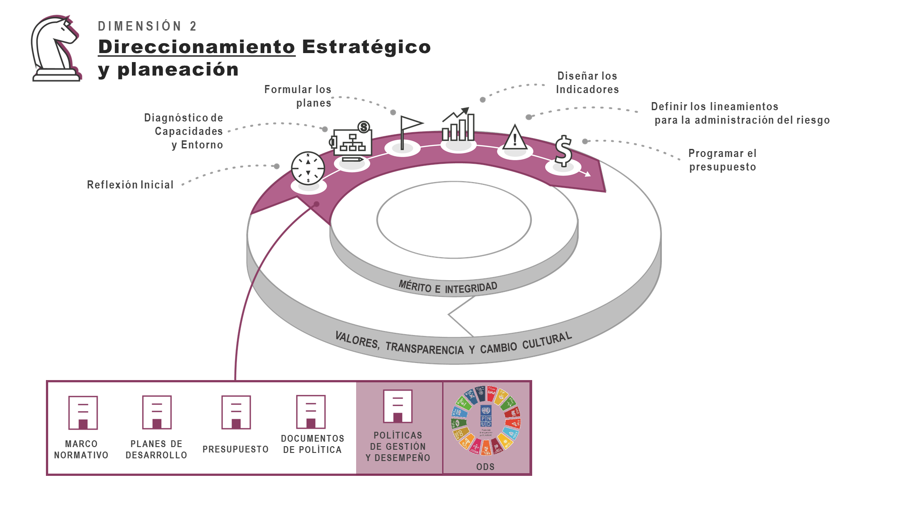

Slide 3
Plataforma Estratégica
MISIÓN
Ejecutar políticas, estrategias, planes, programas y proyectos de infraestructura de la Red Vial carretera, férrea, fluvial y marítima, de acuerdo con los lineamientos dados por el Gobierno Nacional, generando resultados tendientes a solucionar necesidades de conectividad, transitabilidad y movilidad de los usuarios, contribuyendo a la competitividad del país, con un talento humano calificado y comprometido.
VISIÓN
Para el año 2030 el Invías será reconocido por su liderazgo en la ejecución de proyectos de infraestructura georreferenciada (carreteros, férreos, fluviales y marítimos), con procesos de desarrollo sostenible e innovación tecnológica y normativa, fortaleciendo la articulación del transporte intermodal, la conectividad entre centros de producción y de consumo; y la integración territorial y regional, contribuyendo a la competitividad del país.

Slide 4
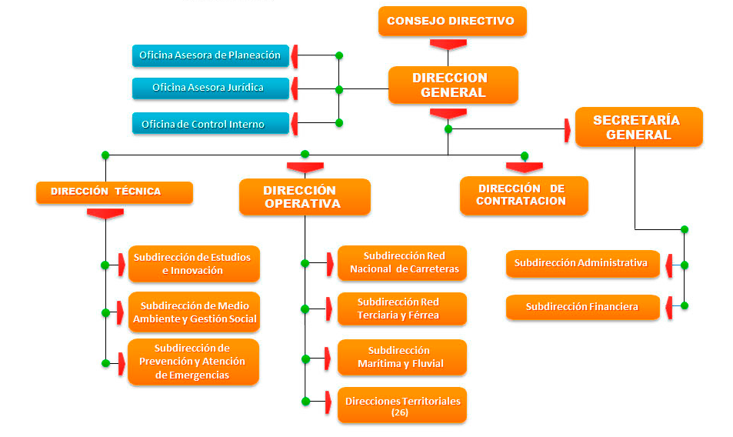
Recurso Humano

Slide 5
Valores
Honestidad
Actúo siempre con fundamento en la verdad, cumpliendo mis deberes con transparencia y rectitud, y siempre favoreciendo el interés general.
Respeto
Reconozco, valoro y trato de manera digna a todas las personas, con sus virtudes y defectos, sin importar su labor, su procedencia, títulos o cualquier otra condición.
Compromiso
Soy consciente de la importancia de mi rol como servidor público y estoy en disposición permanente para comprender y resolver las necesidades de las personas con las que me relaciono en mis labores cotidianas, buscando siempre su bienestar.
Diligencia
Cumplo con los deberes, funciones y responsabilidades asignadas a mi cargo de la mejor manera posible, con atención, prontitud y eficiencia, para así optimizar el uso de los recursos del Estado.
Justicia
Actúo con imparcialidad garantizando los derechos de las personas, con equidad.

Slide 6
Recursos Presupuestales: Marco de Gasto de Mediano Plazo
Proyectos de Inversión con metas PND
Millones de pesos | PND 2019-2022
Metas Plan Nacional de Desarrollo | 2019 | 2020 | 2021 | 2022
Vía primaria no concesionada con mantenimiento y rehabilitación | 178.694 | 408.366 | 171.058 | 175.530
Km de red vial primaria mejorados | 1.770.519 | 805.304 | 265.685 | 265.870
Km de vías terciarias mantenidas | 59.300 | 150.049 | 0 | 0
Km de vías terciarias construidas y mejoradas
Muelle fluvial construido, mejorado y mantenido | 15.100 | 13.000 | 9.000 | 9.000
Accesos marítimos mejorados, construidos y profundizados | 90.000 | 129.925 | 188.850 | 191.800

Slide 7
Caracterizaciones de Grupos de Valor
Usuarios de la red vial carretera primaria, secundaria y terciaria, marítima, fluvial y férrea
Veedurías ciudadanas
Usuarios de los trámites
Beneficiarios del área de influencia de los proyectos
Entidades del orden nacional y territorial
Usuarios de PQRD
Empresas de transporte terrestre de pasajeros
Otros grupos de valor
Academia
Gremios
Derechos a garantizar, necesidades a satisfacer y problemas que se deben solucionar

Slide 8
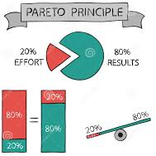
Diagnóstico de capacidades y entornos
Matriz DOFA*
Debilidades
Oportunidades
Fortalezas
Amenazas
Contexto Interno
Financieros, Humano, Procesos, Tecnología, Infraestructura , Estratégicos y Comunicación Interna
Contexto Externo
Políticos, Económicos y Financieros, Sociales y Culturales, Tecnológicos, Ambientales, Físico y Legales y Reglamentarios
Fuentes: mesa de trabajo con facilitadores MIPG, informes de gestión, desempeño y cumplimiento de planes en vigencias anteriores, resultados de la evaluación de indicadores y de riesgos, autoevaluación, auditorías internas y externas, resultados de las ESTRATEGIAS de rendición de cuentas, diagnósticos MIPG, ejecuciones presupuestales.

Slide 9
Prioridades Identificadas
ARTICULACIÓN
PACTO POR COLOMBIA. PACTO POR LA EQUIDAD
PND
Plan Estratégico Sectorial
Plan Estratégico Institucional 2019- 2022
Planes de Acción Anuales

Slide 10
Plan Nacional de Desarrollo
PACTOS
Pactos estructurales
1. Legalidad
2. Emprendimiento
Pactos transversales y regionales
4. Pacto por la sostenibilidad
6. Pacto por el transporte y la logística para la competitividad y la integración regional
7. Pacto por la transformación digital de Colombia
16. Pacto por la descentralización: conectar territorios, gobiernos y poblaciones
Región Amazonia: Desarrollo sostenible por una Amazonía viva
Región Océanos: Colombia, potencia bioceánica

Slide 11
PLAN ESTRATÉGICO INSTITUCIONAL 2019 - 2022
Componente Estratégico
I. Pacto por la legalidad: seguridad efectiva y justicia transparente para que todos vivamos con libertad y en democracia
Línea PND: C. Alianza contra la corrupción: tolerancia cero con los corruptos
Objetivo PND
Fortalecer las capacidades institucionales para combatir la corrupción, afianzar la legalidad y el relacionamiento colaborativo con el ciudadano
II: Pacto por el emprendimiento, la formalización y la productividad: una economía dinámica, incluyente y sostenible que potencie todos nuestros talentos
Línea PND: D. Estado simple: menos trámites, regulación clara y más competencia
Objetivo PND
Disminuir la regulación y trámites para un ambiente competitivo
OBJETIVO ESTRÁTEGICO INSTITUCIONAL: Prevenir hechos de corrupción, mediante la implementación de las acciones del Plan Anticorrupción y de Atención al Ciudadano, generando credibilidad y confianza al ciudadano
RIESGO ESTRATÉGICO:
Materialización de hechos de corrupción
CAUSA RAIZ:
Debilidades por parte de los líderes de proceso en la identificación de riesgos de corrupción y definición de actividades de control para mitigar los posibles hechos de corrupción
ACTIVIDAD DE CONTROL: El Jefe de la Oficina Asesora de Planeación revisará anualmente la Política Institucional de Administración del Riesgo y diseñará una estrategia de comunicación para recibir retroalimentación interna o externa, analizando y consolidando los aportes. Cuando sea el caso se propondrán las mejoras pertinentes a la Política institucional, en el Comité Institucional de Coordinación de Control Interno
ESTRATEGIA INSTITUCIONAL:
D7,O5 Surtir todas las etapas y gestiones ante las instancias competentes para lograr la modernización de la estructura del Invías
PROGRAMAS INSTITUCIONALES: Contratación, modernización administrativa y gobierno corporativo
INDICADORES ESTRATÉGICOS Y METAS:
Acciones de tratamiento de riesgos de corrupción cumplidas: 100% de acciones de riesgos de corrupción cumplidas anualmente.
Trámites de la Entidad automatizados: 100% de los trámites de la Entidad automatizados.
Cumplimiento de la Agenda Regulatoria:100% de las actividades programadas en la Agenda Regulatoria.

Slide 12
PLAN ESTRATÉGICO INSTITUCIONAL 2019 - 2022
Componente Estratégico
IV. Pacto por la sostenibilidad: producir conservando y conservar produciendo
Línea PND: C. Colombia resiliente: conocimiento y prevención para la gestión del riesgo de desastres y la adaptación al cambio climático
Objetivo PND
1. Avanzar en el conocimiento de escenarios de riesgos actuales y futuros para orientar la toma de decisiones en la planeación del desarrollo
4. Garantizar un manejo efectivo de desastres y la reconstrucción adaptada y resiliente.
OBJETIVO ESTRÁTEGICO INSTITUCIONAL: Implementar el Plan de Gestión de Desastres, identificando, priorizando y realizando seguimiento al riesgo en la infraestructura de transporte, contribuyendo a proteger la población y la infraestructura a cargo
PROGRAMAS INSTITUCIONALES: Prevención y Gestión Vial Integral
ESTRATEGIA INSTITUCIONAL:
F6,A2 Adelantar las gestiones orientadas a la identificación, priorización, manejo y seguimiento al riesgo en la infraestructura de transporte
RIESGO ESTRATÉGICO:
Materialización de riesgos de desastres (naturales y antrópicos).
CAUSA RAIZ:
Ausencia de experiencia previa en el monitoreo, seguimiento y ajuste del Plan de Gestión del Riesgo de Desastres de Invías
ACTIVIDAD DE CONTROL: El Director General anualmente y/o cuando se considere necesario, revisará el Plan de Gestión del Riesgo de Desastres de Invías y con base en los resultados del monitoreo/ seguimiento, procederá a ajustarlo cuando evidencie la necesidad de incorporar acciones de mejoramiento al plan.
INDICADORES ESTRATÉGICOS Y METAS:
Plan de Gestión del Riego de Desastres implementado: 100% del Plan de Gestión de Riesgos de Desastres implementado.

Slide 13
PLAN ESTRATÉGICO INSTITUCIONAL 2019 - 2022
Componente Estratégico
VI. Pacto por el transporte y la logística para la competitividad y la integración regional
Línea PND: A. Gobernanza e institucionalidad moderna para el transporte y la logística eficientes y seguros
Objetivo PND:
Modernizar, simplificar y hacer más eficiente el marco institucional del sector transporte y logística para alcanzar mayores niveles de eficacia, especialización y articulación entre las entidades nacionales y territoriales.
Mejorar las condiciones de seguridad de la infraestructura de transporte y de los vehículos y construir una cultura ciudadana de corresponsabilidad y autorregulación para una movilidad segura.
OBJETIVO ESTRÁTEGICO INSTITUCIONAL: Modernizar la estructura del Invías, de acuerdo a las necesidades actuales que demanda la Entidad para satisfacer a los Grupos de Valor
CAUSA RAIZ: Estructura de la Entidad con dificultades para satisfacer las necesidades y expectativas de los Grupos de valor
ESTRATEGIA INSTITUCIONAL:
D7,O5 Surtir todas las etapas y gestiones ante las instancias competentes para lograr la modernización de la estructura del Invías.
PROGRAMAS INSTITUCIONALES Contratación, modernización administrativa y gobierno corporativo
ACTIVIDAD DE CONTROL: La Secretaría General anualmente actualizará la Caracterización de usuarios y en función de las necesidades, problemas y expectativas de los grupos de valor, de ser necesario adelantará las acciones de mejora que sean requeridas.
RIESGO ESTRATÉGICO *Insatisfacción de los Grupos de valor
*Instancias competentes no aprueben el documento de modernización
OBJETIVO ESTRÁTEGICO INSTITUCIONAL: Promover la articulación interinstitucional, mediante el suministro de equipos y tecnologías inteligentes de comunicación para el fortalecimiento del Programa de Seguridad en las Carreteras Nacionales.
RIESGO ESTRATÉGICO
* Disminución en la capacidad operativa del Programa de Seguridad en las Carreteras Nacionales.
*Disminución de recursos asignados para el sostenimiento del PSCN
ESTRATEGIA INSTITUCIONAL:
F2,A3. Adelantar gestiones de coordinación interinstitucional para fortalecer el Programa de seguridad en carreteras Nacionales
PROGRAMAS INSTITUCIONALES: Programa de Seguridad en Carreteras Nacionales –PSCN-
CAUSA RAIZ: Desarticulación entre el Plan Estratégico para la Seguridad en las Carreteras y para la Atención de Impactos Negativos en Situaciones de Orden Público y la ejecución del Programa de Seguridad de Carreteras Nacionales
ACTIVIDAD DE CONTROL: La Secretaría General anualmente apoyará en la ejecución del Plan Estratégico para la seguridad en carreteras de conformidad a los lineamientos dados por la Comisión Intersectorial de las Carreteras Nacionales.
INDICADORES ESTRATÉGICOS Y METAS:
Porcentaje de avance de las etapas conducentes al logro de la modernización de la estructura del InvÍas: 100% de las etapas adelantadas.
Programa de Seguridad en Carreteras Nacionales fortalecido: 100% de las acciones de fortalecimientos realizadas.

Slide 14
PLAN ESTRATÉGICO INSTITUCIONAL 2019 - 2022
Componente Estratégico
VI. Pacto por el transporte y la logística para la competitividad y la integración regional
Línea PND: C. Corredores estratégicos intermodales: red de transporte nacional, nodos logísticos y eficiencia modal
Objetivo PND:
Implementar el Plan Maestro Fluvial, con el fin de desarrollar y promocionar las ventajas del modo en un esquema de transporte intermodal.
Establecer e implementar la política nacional de reactivación y consolidación del transporte ferroviario de carga.
Fortalecer el sistema portuario colombiano y sus accesos marítimos.
OBJETIVO ESTRÁTEGICO INSTITUCIONAL: Realizar las acciones señaladas en el Plan Maestro de Transporte Intermodal - PMTI, mediante la gestión de recursos presupuestales que permitan fortalecer la intermodalidad de la infraestructura vial.
RIESGO ESTRATÉGICO: Desmejoramiento de la infraestructura vial intermodal
ESTRATEGIA INSTITUCIONAL:
* D4,O4 y D5,O4 Realizar mantenimiento adecuado y rehabilitación a la infraestructura fluvial existente.
* F5,O4 Culminar estudios y realizar las obras de profundización y mantenimiento a canales de acceso.
* D6,A1 Convertir sedes y estaciones férreas en “Lugares de activación de ECONOMÍA NARANJA” y monumentos turísticos en articulación de una Política Férrea.
PROGRAMAS INSTITUCIONALES: *Programa Obras fluviales.
* Programa canales de accesos marítimos.
* Redes férreas y estaciones.
CAUSA RAIZ:
Complejidad y contingencias en el desarrollo de los proyectos de la infraestructura vial intermodal
ACTIVIDAD DE CONTROL: El Director Operativo trimestralmente monitoreará el cumplimiento de las metas de mejoramiento, mantenimiento y rehabilitación de la infraestructura vial intermodal, analizando el contexto externo e interno versus el grado de cumplimiento y posibles contingencias, determinado si es necesario iniciar procesos sancionatorios, realizar adiciones o prorrogas requeridas.
INDICADORES ESTRATÉGICOS Y METAS:
Muelle fluvial construido, mejorado y/o mantenido: 9
Accesos marítimos mejorados, construidos y/o profundizados: 2
Sedes y estaciones férreas intervenidas: 34

Slide 15
PLAN ESTRATÉGICO INSTITUCIONAL 2019 - 2022
Componente Estratégico
VI. Pacto por el transporte y la logística para la competitividad y la integración regional
Línea PND: C. Corredores estratégicos intermodales: red de transporte nacional, nodos logísticos y eficiencia modal
Objetivo PND:
Mejorar la calidad del transporte carretero, en términos de capacidad/estado de la infraestructura y de la prestación de servicios para garantizar la conectividad entre centros de producción, distribución y consumo, así como la integración de los territorios.
OBJETIVO ESTRÁTEGICO INSTITUCIONAL: Mejorar, mantener y rehabilitar la infraestructura vial intermodal, mediante el desarrollo de programas estratégicos para la conectividad del país.
RIESGO ESTRATÉGICO: Desmejoramiento de la infraestructura vial intermodal.
ESTRATEGIA INSTITUCIONAL:
* D1,O1 Rehabilitar y mantener en buen estado de transitabilidad y seguridad vial las carreteras nacionales a cargo
* F2,A1 Priorizar la terminación de proyectos especiales y continuar con la pavimentación de corredores
* F1,O1 Priorizar, viabilizar y desarrollar proyectos de impacto
* D3,O1 Renovar y reforzar la infraestructura de puentes
*F3,A3 Integrar tecnologías innovadoras y sostenibles para el desarrollo de la infraestructura de transporte.
PROGRAMAS INSTITUCIONALES:
* Corredores de mantenimiento y rehabilitación.
* Terminación de Proyectos Especiales.
* Terminación de pavimentación de corredores.
* Proyectos de largo plazo.
* Rehabilitación y construcción de puentes.
* Innovación, estudios y normalización.
CAUSA RAIZ:
Complejidad y contingencias en el desarrollo de los proyectos de la infraestructura vial intermodal
ACTIVIDAD DE CONTROL: El Director Operativo trimestralmente monitoreará el cumplimiento de las metas de mejoramiento, mantenimiento y rehabilitación de la infraestructura vial intermodal, analizando el contexto externo e interno versus el grado de cumplimiento y posibles contingencias determinado si es necesario iniciar procesos sancionatorios, realizar adiciones o prorrogas requeridas.
INDICADORES ESTRATÉGICOS Y METAS:
Vía primaria no concesionada con mantenimiento y rehabilitación: 100 km
Vía primaria no concesionada mejoradas: 270 km
Nuevas tecnologías probadas: 1 modo de transporte con nuevas tecnologías constructivas adoptadas

Slide 16
PLAN ESTRATÉGICO INSTITUCIONAL 2019 - 2022
Componente Estratégico
VI. Pacto por el transporte y la logística para la competitividad y la integración regional
Línea PND: D. Innovación financiera y movilización de nuevas fuentes de pago
Objetivo PND:
Promover el desarrollo de fuentes de pago alternativas para fondear proyectos de transporte y, de esta manera, ayudar a viabilizar las diferentes iniciativas que requieren recursos adicionales para su implementación.
OBJETIVO ESTRÁTEGICO INSTITUCIONAL: Generar ingresos adicionales, mediante la Identificación de nuevas fuentes de financiación de la infraestructura de transporte, para mejorar el estado de la red vial a cargo
RIESGO ESTRATÉGICO: Deterioro del estado de la red vial a cargo
ESTRATEGIA INSTITUCIONAL:
* F5,A1. Instalar nuevas casetas de peaje
*D2,A1. Diseñar, estructurar e Implementar nuevas fuentes de financiación para mejorar el estado de la red vial a cargo
PROGRAMAS INSTITUCIONALES:
* Nuevos peajes
* Mecanismos innovadores de financiamiento
CAUSA RAIZ:
Recaudo inferior al esperado con las nuevas Fuentes de financiación
ACTIVIDAD DE CONTROL: Los Directores Operativo y Técnico y el Jefe de la Oficina Asesora de Planeación, anualmente revisarán las actuales fuentes de ingresos y analizarán la pertinencia de incursionar en nuevas fuentes.
INDICADORES ESTRATÉGICOS Y METAS:
Nuevas casetas de peajes instaladas: 8 nuevos peajes en la red vial de instituto instalados.
Fuentes adicionales de ingresos gestionadas: Implementar 5 nuevas fuentes de financiación.

Slide 17
Componente Estratégico
PLAN ESTRATÉGICO INSTITUCIONAL 2019 - 2022
VII. Pacto por la transformación digital de Colombia: Gobierno, empresas y hogares conectados con la era del conocimiento
Línea PND: B. Hacia una sociedad digital e industria 4.0: por una relación más eficiente, efectiva y transparente entre mercados, ciudadanos y Estado
Objetivo PND
5. Definir e implementar la infraestructura de datos para generar valor social y económico
1. Promover la digitalización y automatización masiva de trámites.
OBJETIVO ESTRÁTEGICO INSTITUCIONAL: Gestionar sistemas de información integrados, interoperando con otras entidades, para una oportuna y eficiente gestión
CAUSA RAIZ:
Existencia de múltiples aplicativos no integrados a nivel interno ni compatibles con aplicativos de otras entidades
ESTRATEGIA INSTITUCIONAL:
D8,A3. Adelantar las acciones conducentes para modernizar e implementar plataformas de información robustas que integren aplicativos y sean interoperables.
PROGRAMAS INSTITUCIONALES: Contratación, modernización administrativa y gobierno corporativo
RIESGO ESTRATÉGICO: Sistemas de información desintegrados
ACTIVIDAD DE CONTROL: Los líderes de proceso en coordinación con la Oficina Asesora de Planeación, participarán anualmente en el análisis de los requerimientos de información necesarios para interactuar adecuadamente con otras dependencias del Instituto y con instituciones externas, y si es el caso solicitarán el desarrollo de aplicativos que integren los actuales o nuevos desarrollos para satisfacer dichas necesidades.
INDICADORES ESTRATÉGICOS Y METAS:
Sistemas de información integrados e interoperando: 7 sistemas de información integrados e interoperando

Slide 18
PLAN ESTRATÉGICO INSTITUCIONAL 2019 - 2022
Componente Estratégico
XVI. Pacto por la descentralización: Conectar territorios, gobiernos y poblaciones
Línea PND: B. Estimular tanto la productividad como la equidad, a través de la conectividad y los vínculos entre la ciudad y el campo
Objetivo PND
1. Conectar territorios para estimular la productividad regional (estructura espacial)
OBJETIVO ESTRÁTEGICO INSTITUCIONAL: Implementar el programa Colombia Rural, mediante alianzas estratégicas y pruebas de nuevos materiales, para conectar las regiones.
ESTRATEGIA INSTITUCIONAL:
F4,O2 y F4,O3. Realizar alianzas estratégicas, pruebas de nuevos materiales en vías secundarias y terciarias y actualizar la normatividad técnica
PROGRAMAS INSTITUCIONALES:
* Mantenimiento y mejoramiento de la red terciaria.
* Pavimentación de red secundaria
* Innovación, estudios y normalización.
CAUSA RAIZ:
Desconocimiento en el establecimiento de alianzas estratégicas y nuevos materiales para implementar el programa Colombia Rural.
RIESGO ESTRATÉGICO: Desatención a la conectividad regional
ACTIVIDAD DE CONTROL: Los Directores Operativo y Técnico anualmente revisarán las alianzas estratégicas y nuevos materiales y analizarán la pertinencia de incursionar en nuevas alianzas o fuentes para implementar el programa Colombia Rural.
INDICADORES ESTRATÉGICOS Y METAS:
Vías terciarias con mantenimiento: 15.000 km
Vías terciarias mejoradas y construidas 400 km

Slide 19
Resumen objetivos, indicadores y metas estratégicas
OBJETIVOS ESTRATÉGICOS
INDICADORES
METAS
Prevenir hechos de corrupción, mediante la implementación de las acciones del Plan Anticorrupción y de Atención al Ciudadano, generando credibilidad y confianza al ciudadano
Acciones de tratamiento de riesgos de corrupción cumplidas
100% de acciones de riesgos de corrupción cumplidas anualmente
Trámites de la Entidad automatizados
100% de los trámites de la Entidad automatizados.
Cumplimiento de la Agenda Regulatoria
100% de las actividades programadas

Slide 20
Resumen objetivos, indicadores y metas estratégicas
OBJETIVOS ESTRATÉGICOS
INDICADORES
METAS
Implementar el Plan de Gestión de Desastres, identificando, priorizando y realizando seguimiento al riesgo en la infraestructura de transporte, contribuyendo a proteger la población y la infraestructura a cargo
Plan de gestión del riesgo de desastres implementado
100% de Plan de Gestión de desastres implementado
Modernizar la estructura del Invías, de acuerdo a las necesidades actuales que demanda la Entidad para satisfacer a los Grupos de valor.
Porcentaje de avance de las etapas conducentes al logro de la modernización de la estructura del Invías
100% de las etapas adelantadas
Promover la articulación interinstitucional, mediante el suministro de equipos y tecnologías inteligentes de comunicación para el fortalecimiento del Programa de Seguridad en las Carreteras Nacionales.
Programa de Seguridad en Carreteras Nacionales fortalecido
100% del programa de Seguridad en Carreteras Nacionales fortalecido

Slide 21
Resumen objetivos, indicadores y metas estratégicas
OBJETIVOS ESTRATÉGICOS
INDICADORES
METAS
Realizar las acciones señaladas en el Plan Maestro de Transporte Intermodal - PMTI, mediante la gestión de recursos presupuestales que permitan fortalecer la intermodalidad de la infraestructura vial.
Muelle Fluvial construido, mejorado y/o mantenido
9
Accesos marítimos mejorados, construidos y/o profundizados
2
Sedes y estaciones férreas intervenidas
34
Mejorar, mantener y rehabilitar la infraestructura vial intermodal, mediante el desarrollo de programas estratégicos para la conectividad del país.
Vía primaria no concesionada con mantenimiento y rehabilitación
100 km
Vía primaria no concesionada mejorada
270 km
Nuevas tecnologías probadas
1 modo de transporte con nuevas tecnologías constructivas adoptadas

Slide 22
Resumen objetivos, indicadores y metas estratégicas
OBJETIVOS ESTRATÉGICOS
INDICADORES
METAS
Generar ingresos adicionales, mediante la Identificación de nuevas fuentes de financiación de la infraestructura vial, para mejorar el estado de la red vial a cargo.
Nuevas casetas de peajes instaladas
8 nuevos peajes en la red vial del Instituto instalados
Fuentes adicionales de ingresos gestionadas
Implementar 5 nuevas fuentes de financiación
Gestionar sistemas de información integrados, interoperando con otras entidades del sector, para una oportuna y eficiente gestión
Sistemas de información integrados e interoperando
7 Sistemas de información integrados e interoperando
Implementar el programa Colombia Rural, mediante alianzas estratégicas y pruebas de nuevos materiales, para conectar las regiones
Vías terciarias con mantenimiento
15.000 km
Vías terciarias mejoradas y construidas
400 km

Slide 23

Consulte nuestro
Plan Estratégico Institucional 2019-2022

Slide 24
Gracias

